Slide 1

Comunicação Paralela e Serial Formatação
Centro Universitário da Grande Dourados
Curso: Engenharia de Software
Disciplina: Arquitetura e Org. de Computadores
2024

Slide 2
Comunicação de Periféricos
Forma como os dispositivos periféricos se comunicam com o micro:
PCI Express, USB.
Barramentos PCI, AGP.

Slide 3
Formas de transmissão
Transmissão de dados
Paralela
Serial

Slide 4
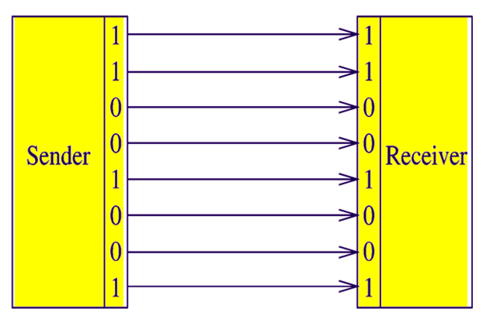
Comunicação paralela
utiliza uma linha por bit.
todos os bits são transmitidos simultaneamente
Ver: http://ivairijs.vilabol.uol.com.br/com-paralela-serial.html (desativado)
Na transmissão paralela, um grupo de bits é transmitido de cada vez, cada um sendo transmitido por uma linha separada.

Slide 5
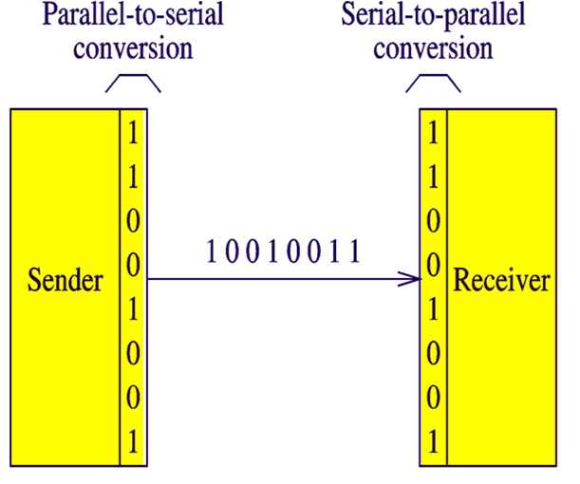
Comunicação Serial
utiliza apenas uma linha.
cada bit é transmitido serialmente, um por vez.
Ver: http://ivairijs.vilabol.uol.com.br/com-paralela-serial.html (desativado)
Os bits são transferidos um a um, através de um único par condutor (envio/recebimento).

Slide 6
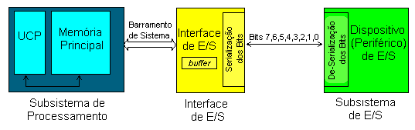
Comunicação Serial
Os bytes a serem transmitidos são serializados ("desmontados" bit a bit) e são individualmente transmitidos, um a um. Na outra extremidade, os bits são contados e quando formam 8 bits, são remontados, reconstituindo os bytes originais.
Controle mais simples e implementação mais barata.
Muito utilizado para dispositivos mais lentos (antigos): mouse, teclado ou para transmissão à longa distância: modem.

Slide 7
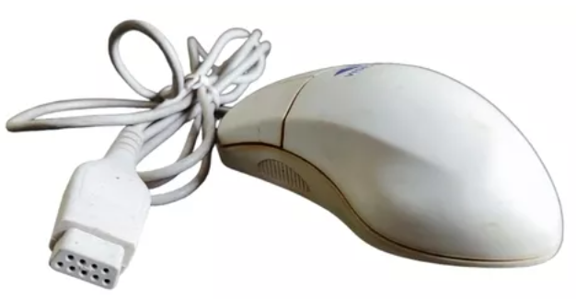
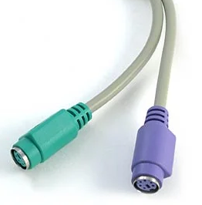
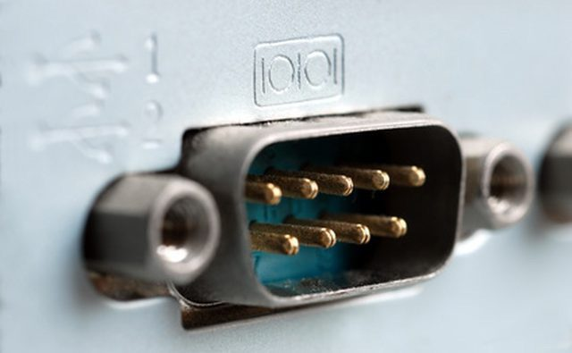
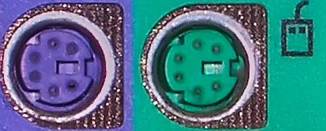
Mouse e Teclado – Porta Serial
RS-232
PS/2
RS-232
PS/2

Slide 8
Com. Serial: transmissão de dados
Simples
Tr.
Fluxo de dados
Rec.
Tr. → Transmissão
Rec. → Recepção
Half-duplex
Tr.
Rec.
Fluxo de dados
Tr.
Rec.
Full-duplex
Tr.
Rec.
Tr.
Rec.
Fluxo de dados

Slide 9
Problemas na Comunicação Paralela
Aumento do clock:
Quanto maior for o clock, maiores serão os problemas de interferência magnética e de atraso de propagação.
Quando a corrente elétrica passa por um fio, é criado um campo eletromagnético ao redor. Se o campo eletromagnético criado pelo fio for muito forte, será gerado um ruído no fio adjacente, corrompendo a informação que estiver sendo transmitida.
Notes:
o tempo de atraso de propagação é o tempo necessário para que uma mudança nas entradas de um circuito lógico altere as suas saídas.
Quanto menos tempo de atraso de propagação, maior é velocidade de operação de um circuito lógico.

Slide 10
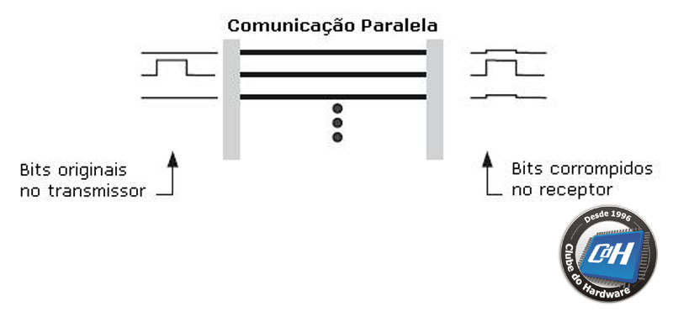
Problemas na Comunicação Paralela
Bits chegam ao receptor corrompido devido ao problema de interferência eletromagnética

Slide 11
Problemas na Comunicação Paralela
Comprimento dos fios:
Impossível fazer com que 32 fios tenham exatamente o mesmo comprimento (cabo flat) .
Dados transmitidos em fios mais curtos chegam antes do restante dos dados, transmitidos em fios mais longos.
Ou seja, os bits da comunicação paralela começaram a chegar fora de ordem.
O dispositivo receptor tem que aguardar a chegada de todos os bits para que o dado completo seja processado, o que representa uma queda significativa no desempenho (atraso de propagação).

Slide 12
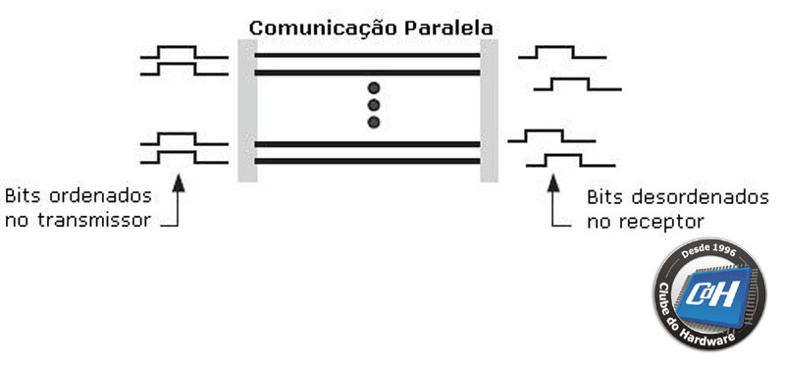
Problemas na Comunicação Paralela
Bits chegam ao receptor desordenados devido ao problema do atraso de propagação.

Slide 13
Cabos Flat (IDE)
Comunicação paralela é half-duplex: os mesmos fios são usados tanto para a transmissão quanto para a recepção de dados.
Portanto, existe somente um único caminho, não sendo possível transmitir e receber dados ao mesmo tempo.
E quanto maior a taxa de transferência, maior o problema com a interferência eletromagnética. É captado ruído, fazendo com que os dados transmitidos sejam corrompidos. Melhorou com o cabo de 80 vias.

Slide 14
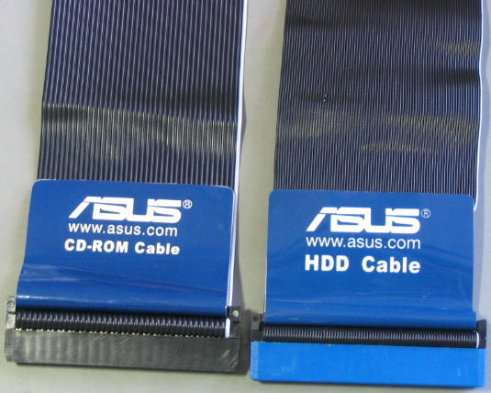
Cabos de 40 vias e 80 vias

Slide 15
Cabos Flat (IDE)
Cabo de 40 vias:
32 vias para a transmissão de dados, algumas para sinais de checagem e sincronismo e até mesmo algumas sem uso, reservadas para expansões futuras.
Cabo de 80 vias:
Igual ao cabo de 40 vias, porém as demais funcionam como aterramento, que intercaladas com as vias de dados, ajudam a diminuir o nível de interferências.

Slide 16
Comunicação Paralela x Serial
Comunicação paralela transmite vários bits por vez.
Comunicação em série é transmitido apenas um bit por vez.
Isso faz com que, em princípio, a comunicação paralela seja mais rápida do que a serial, já que quanto maior for o número de bits transmitidos por vez, mais rápida será a comunicação.

Slide 17
Comunicação Serial (atual)
Atualmente é mais rápida que a paralela:
Basta que os bits saiam do dispositivo transmissor a uma velocidade muito maior.
Projeto mais simples de ser implementado.
Full-duplex: tem um conjunto separado de fios para a transmissão e outro para a recepção.
Um caminho só para a transmissão e outro caminho separado só para a recepção, transmitido em alta velocidade.

Slide 18
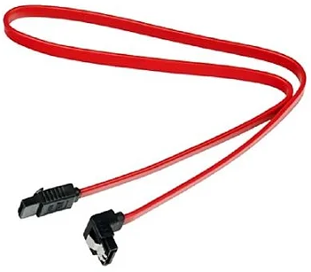
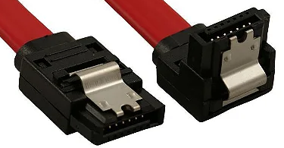
Cabo Sata

Slide 19
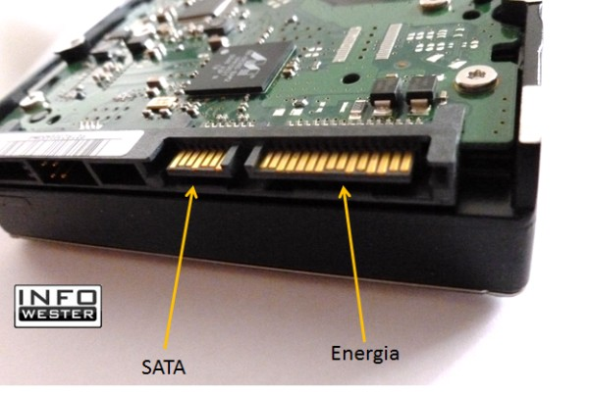
HD Sata

Slide 20
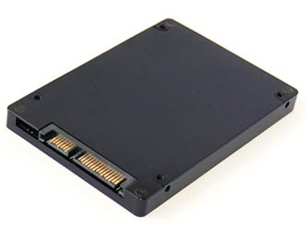
SSD Sata
SATA
Energia

Slide 21
Formatação
Significa dividir logicamente o disco em setores endereçáveis, permitindo que os dados possam ser gravados e posteriormente lidos de maneira organizada.
Formatação Física:
formatação de baixo nível, é
a divisão do disco em trilhas, setores e cilindros;
Formatação Lógica:
consiste em escrever no disco a estrutura do sistema de arquivos utilizado pelo sistema operacional;
Cada Sistema Operacional utiliza um sistema de arquivo diferente (FAT, FAT32, NTFS, EXT3).

